Slide 1
Historisches Lernen an, mit, über und in digitalen Medien
Multiplikatorentagung der ZSL-Fachgruppen Geschichte
vom 30.11. – 02.12.2022 in Bad Wildbad
Carsten Arbeiter, Susanne Augenstein, Ulrike Falkner, Dieter Grupp, Florian Hellberg, Stefan Schipperges
Notes:
Dass die Digitalisierung unsere Gesellschaft in all ihren Aspekten grundständig verändert hat, ist ein Allgemeinplatz. Das gilt auch für historisches Lehren und Lernen, das jenseits des Digitalen inzwischen unmöglich ist. Selbst ein Unterrichten, das auf eine explizite Auseinandersetzung mit digitalen Medien oder auf die Nutzung digitaler Anwendungen verzichtet, findet in einem digital geprägten Umfeld statt: Die meisten verwendeten Materialien finden sich auch online, unvertraute Begriffe werden in Wikipedia oder durch Google geklärt, Präsentationen werden durch entsprechende Software und Whiteboards unterstutzt, das Geschichtsbild der Lernenden ist durch Computerspiele oder Filme geprägt.
Die Frage, „ob“ digital gelernt werden soll, hat die gesellschaftliche Entwicklung also schon längst entschieden. Es bleibt aber die Frage des „wie“? Und hier sind wir als Didaktiker*innen gefragt und gefordert, angesichts dieser Allgegenwart des Digitalen deren Folgen auszuloten – für uns speziell für das historische Lehren und Lernen.
(Bildquelle: https://www.gew.de/bildung-digital/gew-broschuere-erfolgreich-mit-neuen-medien)

Slide 2
Tagungsprogramm
Mittwoch, 30.11.2022
14.00 Uhr Begrüßung und Einführung
14:30 Uhr Vortrag mit Aussprache: Digitale Spiele mit historischem Hintergrund (Tobias Winnerling, Univ. Düsseldorf)
16:00 Uhr Kaffeepause
16:15 Uhr Mehr als Spielerei - Historisierende digitale Spiele in Klasse 10
17:15 Uhr Vorstellung der Module am Donnerstag
17:30 Uhr Plenumsaussprache
18:15 Uhr Abendessen
Donnerstag, 01.12.2022
8:30 Uhr Vortrag mit Aussprache: Immersivität in Bildungsräumen (Elisabeth Sommerlad, Univ. Mainz)
9:45 Uhr Immersive Angebote im Unterricht zu NS und DDR
10:30 Uhr Kaffeepause
10:45 Uhr Virtual Tour 360° im Geschichtsunterricht
11:30 Uhr Einsatz digitaler Quellenbestände (am Beispiel von LEO-BW u.a.)
12:30 Uhr Mittagessen
14.00 Uhr Modulare Angebote (mit integrierter Kaffeepause)
- Podcasts und Unterricht: Nutzung eines boomenden Mediums
- Moodle im Präsenz-Geschichtsunterricht
- Tablets im Geschichtsunterricht: Praxisbeispiele für die Oberstufe
- Kleine Praxisbeispiele mit digitalen Medien für die Unterstufe (Klasse 6/7)
17:15 Uhr Plenumsaussprache
18:15 Uhr Abendessen
Freitag, 02.12.2022
8.30 Uhr Modulare Angebote, Teil 1
- Erklärvideos analysieren und dekonstruieren
- Erklärvideos: Einsatzmöglichkeiten und praktische Übungen zum Erstellen von Erklärvideos mit dem Tablet
10:00 Uhr Kaffeepause
10:15 Uhr Modulare Angebote, Teil 2
11:45 Uhr Schlussaussprache und Absprachen zur Multiplikation
12:30 Uhr Mittagessen

Slide 3
https://pxhere.com/de/photo/733298
Notes:
Als Symbol für unsere Tagung habe ich mal dieses Pendelspiel gewählt, das für mich die Vielfältigkeit und Dynamik des Themas ausdrückt, genauso auch die Interdependenz der einzelnen Aspekte, auch manch‘ scheinbar nicht genau vorhersehbare bzw. geplante Wechselwirkung (die Physiker würden das natürlich bestreiten) …
Dieses Pendelspiel weckt - bei mir zumindest – zudem Neugierde: Was passiert, wenn ich die eine Kugel anstoße (Physiker könnten mir das genau erklären …), es weckt Experimentierfreude, vielleicht auch mal zwei Kugeln gleichzeitig – oder gegensätzlich – loszulassen, macht auch Lust zum Ausprobieren, ohne immer ganz genau die Wirkung gleich schon sehen zu können.
Und natürlich werde ich das Pendelspiel kritisch beobachten, ob es auch das macht, was ich bezwecke, und wenn nicht, werde ich nachdenken, warum nicht …
Genau das möchten wir mit unserer Fortbildung auch bezwecken: Die Interdependenzen z zu reflektieren, die durch den Einsatz digitaler Medien im Geschichtsunterricht entstehen, Lust zum Experimentieren und Ausprobieren zu machen, aber auch kritisch nachdenken, wie und warum sich Geschichtsunterricht verändert, um dann wieder gezielt gegensteuern zu können usw.

Slide 4
Digitale Medien
Selbst-bestimmt
Indi-viduell
Inter-aktiv
Multi-medial
Notes:
Beginnen wir also mal das Pendelspiel und lassen die „digitalen Medien“ los …
Sie ermöglichen
multimediale Zugänge,
ebenfalls Interaktionen,
ermöglichen individuelles Lernen
und damit mehr Selbstbestimmung (weswegen sie manchmal sogar als „demokratisches Element“ bezeichnet werden)

Slide 5
Selbst-bestim-mung
Unüber-sicht-lichkeit
Des-orien-tierung
„Fake News“/ Filter-blasen
Copy
&
Paste
Notes:
Diese Selbstbestimmung ist zugleich mit Freiheiten und eigenen Lernwegen verbunden, damit aber auch mit Gefahren wie
gedankenlose Übernahme vorgefertigter Elementen durch Copy&Paste
unkritische Übernahme („Fake News“) vorgefundener Meinungen, beschränkten Bewegungsradius in spezifischen Filterblasen,
All das kann zur Desorientierung führen, die Ablenkung ist groß (tägliche Bildschirmzeit von 4 – 8 Stunden), vielleicht sogar zu Kontrollverlust
auf alle Fälle zu einer gewissen Unübersichtlichkeit,
→ Selbstbestimmung ohne Selbstverantwortung kann zu einem unkontrollierten Prozess werden, bestenfalls zu einer Unübersichtlichkeit

Slide 6
Unüber-sicht-lichkeit
Kompe-tente LuL
Fort-bildun-gen
Bil-dungs-pläne
Zeit/ Rahmen-bedin-gungen
Notes:
Um hier gegen zu wirken, bedarf es entsprechender Rahmenbedingungen.
Dazu gehören in erster Hinsicht
genügend zeitliche Ressourcen,
die nicht immer kompatibel mit den - übervollen - Bildungsplänen sind,
aber auch Fortbildungen, die neben didaktischen Kompetenzen auch technische Fähigkeiten vermitteln,
damit kompetente Lehrkräfte den Durchblick, besser die Übersicht behalten, d.h. medienkompetent sind.

Slide 7
Kompe-tente LuL
Kriti-sches Beur-teilen
Re- bzw. Dekon-struk-tion
Medien-
refle-xion
tech-nische Rahmen-bedingungen
Notes:
Und wenn die Lehrkräfte kompetent sind,
müssen die technischen Rahmenbedingungen vorhanden sein, um das eigentliche historische Arbeiten zu ermöglichen, nämlich
die Medienreflexion, vor allem Gattungskritik, d. h. die Fähigkeit der sachkundigen Bewertung von Informationen auf Internetseiten, um zu erkennen, wer mit welcher Intention welche Narrative erzählt - letztlich das Ziel Informationen in digitalen Medien auf ihre Zuverlässigkeit hin einschätzen zu können und Manipulationen zu erkennen …
d. h. das Erkennen von Narrativen und ihre De- bzw. Rekonstruktion
und natürlich als übergeordnetes Ziel: die kritische Urteilsfähigkeit …

Slide 8
Kriti-sches Beur-teilen
„Es irrt der Mensch, solang er strebt“
Neue Denk-pro-zesse
Neue Formen der Ge-schichts-kultur
Histori-sches Denken
Notes:
Kritische Urteilsfähigkeit, die
historisches Denken ermöglicht,
wobei neue Formen der Geschichtskultur zu bedenken sind usw. usf.…
Ich möchte jetzt das Symbol des Pendelspiel nicht überstrapazieren und höre auf mit dem eingangs bereits gemachten Hinweis auf die evolutionären Veränderungen, in denen wir uns ja mittendrin – aktiv und passiv – befinden,
- aber auch mit einem – vielleicht etwas kulturpessimistischen Hinweis aus Goethes Faust …
Ich denke, all das, was in meinem Gedankenexperiment in Bewegung geraten ist und noch hätte in Bewegung geraten können, wird uns auf der Tagung auch immer wieder begleiten, ohne dass wir es abschließend beantworten werden wollen und können. Aber wir werden, so vermute ich, es mal eher unterschwellig, mal bewusster- mitreflektieren und weiterzuentwickeln haben.

Slide 9
Das Internet ist schließlich für uns alle Neuland …
Notes:
Nach diesem eher metaphorischen Überlegungen möchte ich zum Beginn der Tagung ein paar ganz grundsätzliche Überlegungen vorstellen, die mich als Geschichtslehrer, aber vor allem natürlich während der Arbeit im Vorbereitungsteam umgetrieben haben, denn …
1. Das Internet ist für uns schließlich alle noch Neuland ☺

Slide 10
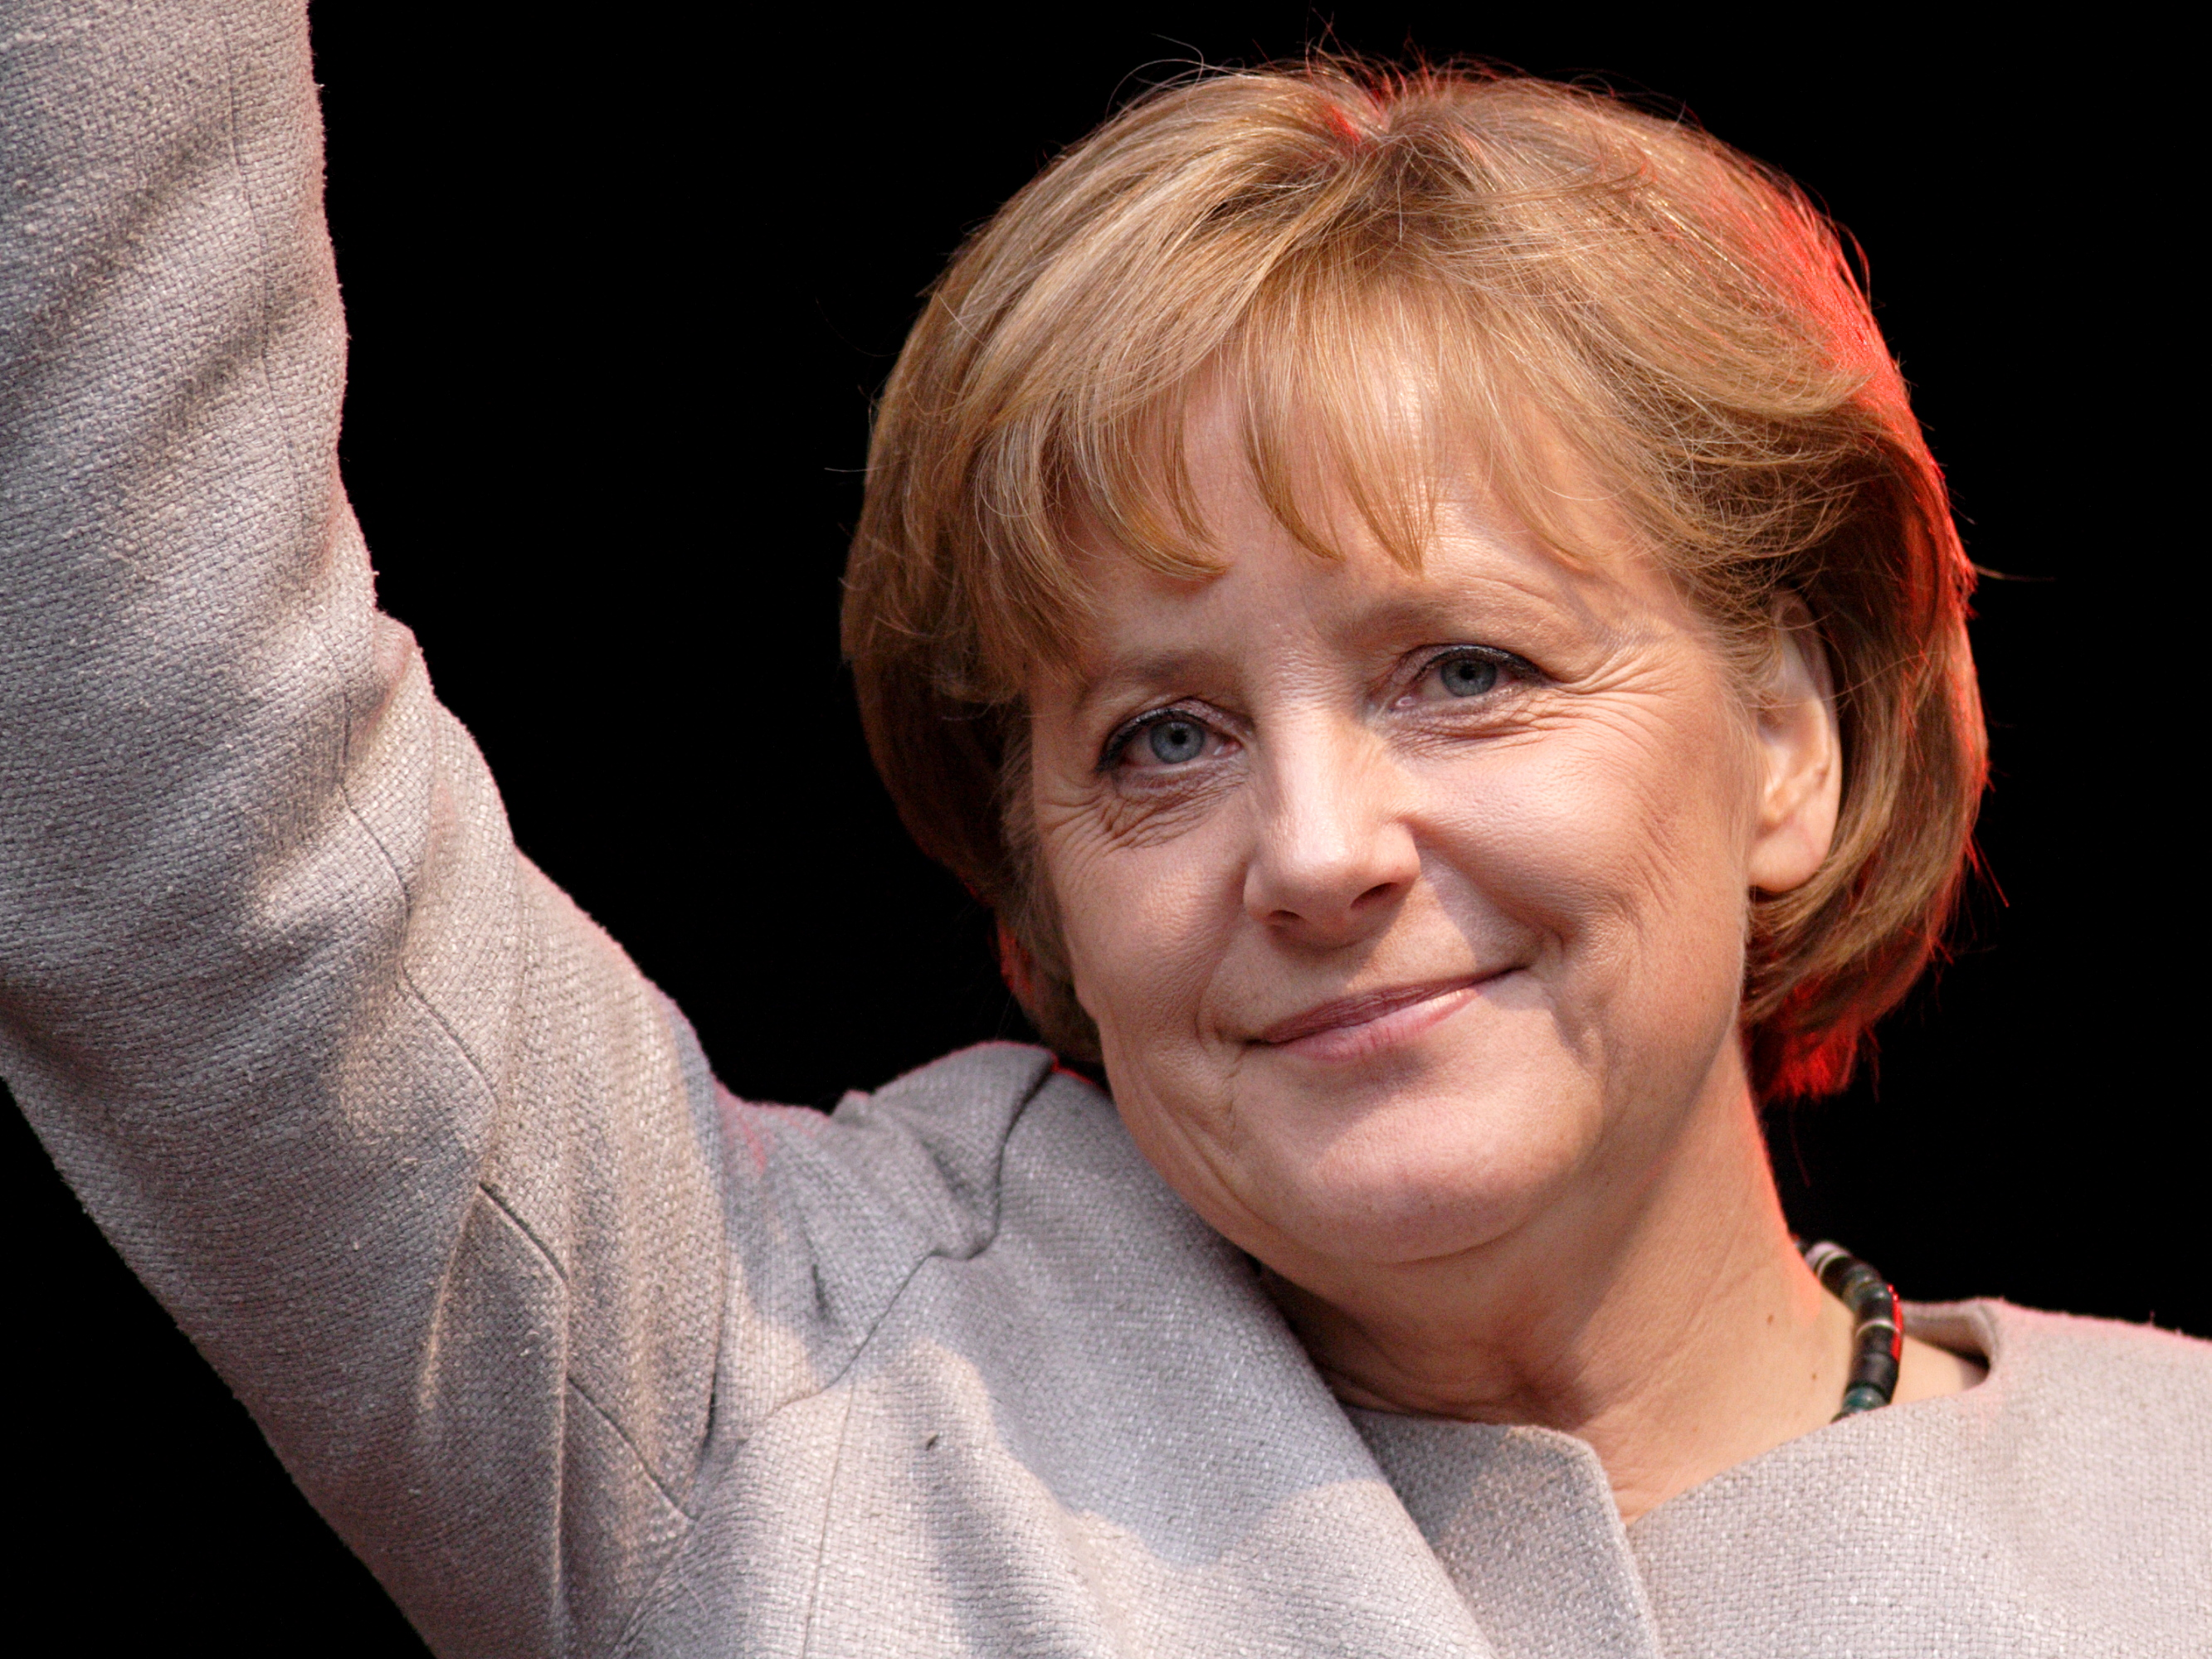
„Das Internet ist für uns alle Neuland …“
https://creativecommons.org/licenses/by-sa/2.5/deed.en
Notes:
Angela Merkel im Juni 2013 …

Slide 11
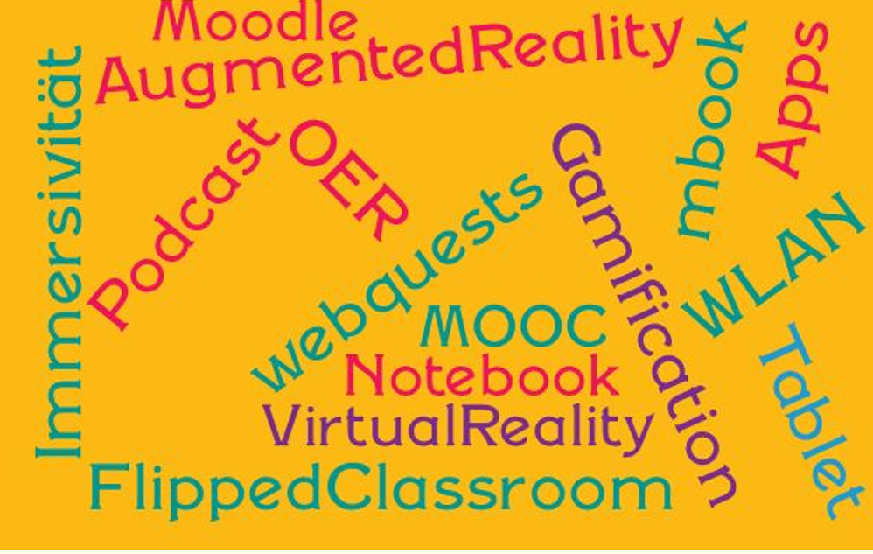
Alles schon mal gehört, aber (noch) nicht alles schon mal ausprobiert …
Notes:
Vielleicht nicht ganz so extrem wie Angela Merkel geht es mir aber auch, vielleicht aber auch anderen?
„Alles schon mal gehört, aber (noch) nicht alles schon mal ausprobiert …“

Slide 12
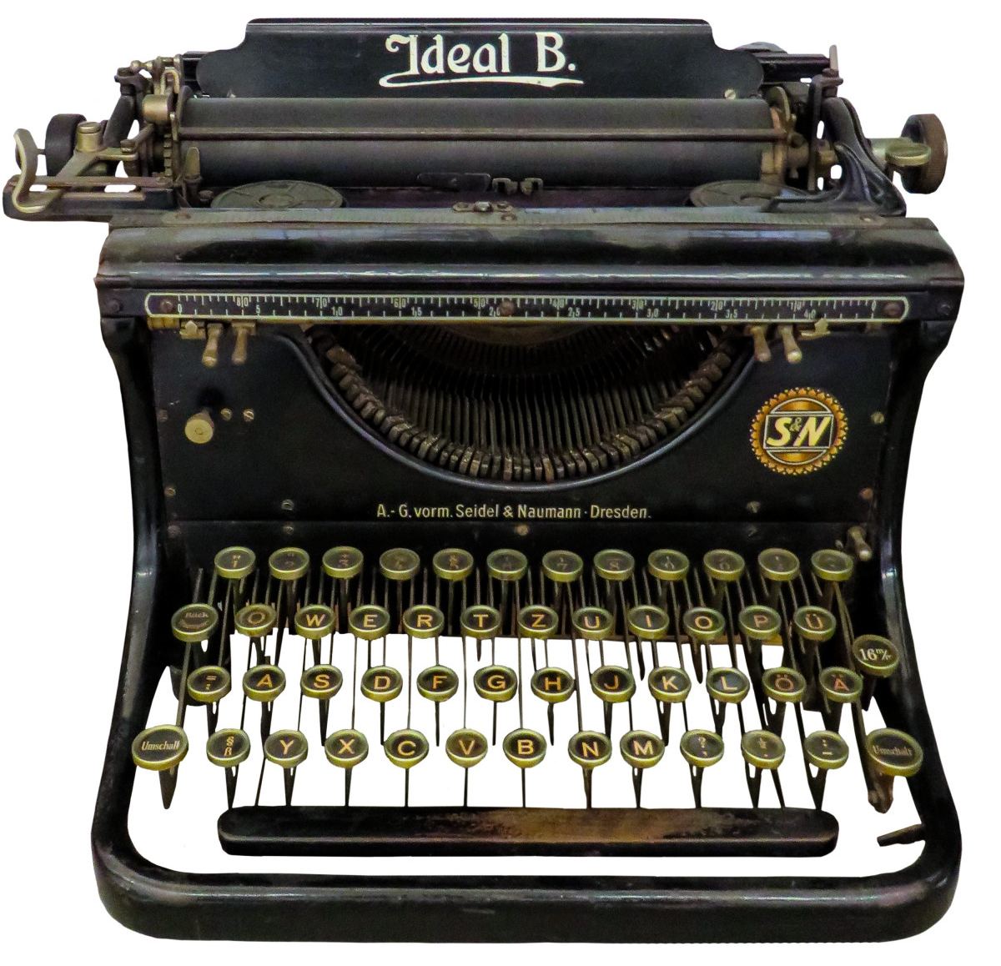
Nur neue Hilfsmittel („Tools“) ?
https://pxhere.com/de/photo/742770
Notes:
Sind neue Medien nur neue technischen Hilfsmittel, heute „tools“, wie früher die Schreibmaschine?

Slide 13
Und wo genau liegt nun der „Mehrwert“ digitaler Medien?
Der „Mehrwert“ besteht gerade nicht (nur) darin, altbekannte Ziele schneller oder einfacher zu erreichen, sondern vielmehr darin, neue Denk- und Reflexionsprozesse zu eröffnen.
Notes:
Bzw. wo genau liegt denn der „Mehrwert“ der digitalen Medien?
Diese Frage setzt voraus, dass wir „Mehrwert“ klar definieren können.
Liegt der „Mehrwert“ allein im Vergleich der digitalen Medien zu traditionellen Konzepten und wird nur dann anerkannt, wenn der Einsatz digitaler Medien curriculare Ziele schneller, besser, multimedialer, und einfacher erreichen lässt?
Das mag sicher auch ein Argument sein.
Aber der Wert des Einsatzes digitaler Medien liegt meines Erachtens gerade nicht allein darin, alte Ziele schneller zu erreichen, also nicht allein in einer Effizienzsteigerung oder in Methodenvielfalt oder in der Motivation. Es geht doch eben nicht allein darum, bekannte fachdidaktische Formate in digitale Profile zu pressen. Es geht auch nicht um Optimierung isolierter Lerneffekte, sondern der Mehrwert besteht- wenn man den undefinierten Begriff überhaupt weiter verwenden will - grundsätzlich vor allem darin, neue Fragestellungen zu eröffnen und Denk- und Reflexionsprozesse zu ermöglichen, die für analoge Medien so nicht gelten. Diese Eigenlogiken zu erkennen und zu reflektieren, birgt den eigentlichen Auftrag im Umgang mit digitalen Medien.
Dazu werden wir später aber noch kommen …
[Zum Beispiel: Der Mehrwert des Flugzeugs besteht nicht darin, schneller zum Bäcker zu kommen.] (https://axelkrommer.com/2018/09/05/wider-den-mehrwert-oder-argumente-gegen-einen-ueberfluessigen-begriff/)

Slide 14
Komm ich noch mit? Gibt es den „Digital Gap“?
Bild unter https://wp.uni-oldenburg.de/iug2019-gender-digital-divide-wordpress/2019/11/17/thema-5/
Notes:
Der Begriff, der ursprünglich für den gerechten weltweiten Zugang zum Internet stand, wird mittlerweile vermehrt auf die oft altersspezifischen Unterschiede bei der Internetnutzung verwendet …
Ist hier wirklich ein generationenspezifisches Problem zu bedenken?
Mediendidaktiker diskutieren heftig über den Sinn der Differenzierung in „digital Natives“ und „digital Immigrants“, Studien sprechen hier bereits vom „Mythos“ bzw. Märchen.
Einig sind sich aber alle, dass digitale Kompetenzen von Jugendlichen nicht autodidaktisch von selbst erlernt werden. Hier kommt schulischer Bildung also auf alle Fälle ein Auftrag zu.
(Tim Riplinger, Jan Hellriegel, Ricarda Bolten:
Editorial: Teilhabe in einer durch digitale Medien geprägten Welt Perspektiven des wissenschaftlichen Nachwuchses
https://doi.org/10.21240/mpaed/36/2019.11.22.X)

Slide 15
Haben die Schüler*innen mich in Sachen Digitales abgehängt?
Womit sich Kinder und Jugendliche gut auskennen, ist der sogenannte „Unterhaltungsbereich“. Anders sieht es mit dem „Arbeitsbereich“ aus.
Notes:
Die „digital Natives“ sind an den Hochschulen angekommen, aber Studien zeigen, dass sie keinen besseren, geschweige kritischeren Umgang mit Medien haben als die Generationen vor ihnen: es zeigen sich vor allem schwere technische Lücken, ein unkritischer Konsum, ein vor allem sehr begrenzter Bewegungsradius
→ Kompetenz sehr basal

Slide 16
Im Geschichtsunterricht haben Medien doch schon immer eine zentrale Rolle gespielt …
Beispielbilder von Rauchzeichen, Buchdruck, Telegraph, erste Fotografien, Filme bis zur ersten Mail …
Notes:
Medienvermittlung wiederum ist eine Grunddomäne des Geschichtsunterrichts, das ein „Medienfach“ ist, war und bleibt, weil Informationsvermittlung grundsätzlich durch Medien geschieht - allein deren Form und Vermittlung ändert sich und unterliegt der jeweiligen historischen Bedingtheit.
Von re. nach links …
1. Anfänge der optischen Telegrafie mithilfe von Feuer und Wasser, 500 v. Chr., Indianer machten Rauchzeichen, der Vatikan heute noch …
2. Der Buchdruck als Medienrevolution
3. Der erster Telegraph, erfunden von Morse
4. Der erste Film bzw. „bewegte Fotografien“ - Serienfotos eines galoppierenden Pferdes
5. Die erste elektronische Nachricht 1971 des Briten Ray Tomlinson an sich selbst: tomlinson@bbntenexa.

Slide 17
Verlustängste und Fortschrittsbegeisterung gab es bei neuen Medien immer schon …
Beispielbilder von ersten Filmen, Tonfilmen, Geschichts-Dokus, Graphic-Novels etc.…
Notes:
Noch ein Gedanke: Die Mischung aus Verlustängsten und Fortschrittsbegeisterung, die bei der Diskussion um den Einsatz digitaler Medien zu finden ist, ist ebenfalls etwas genuin historisches, wenn man die ambivalenten Reaktionen auf die Moderne ab 1900 z. B. auf Filme, bald schon Tonfilme, Kino-Wochenschauen, Farbfilme und schließlich das Fernsehen betrachtet.
Und auch für die Vermittlung von Geschichtswissen durch Comics oder Graphic Novels wurde mit skeptischem Kulturpessimismus begleitet.

Slide 18
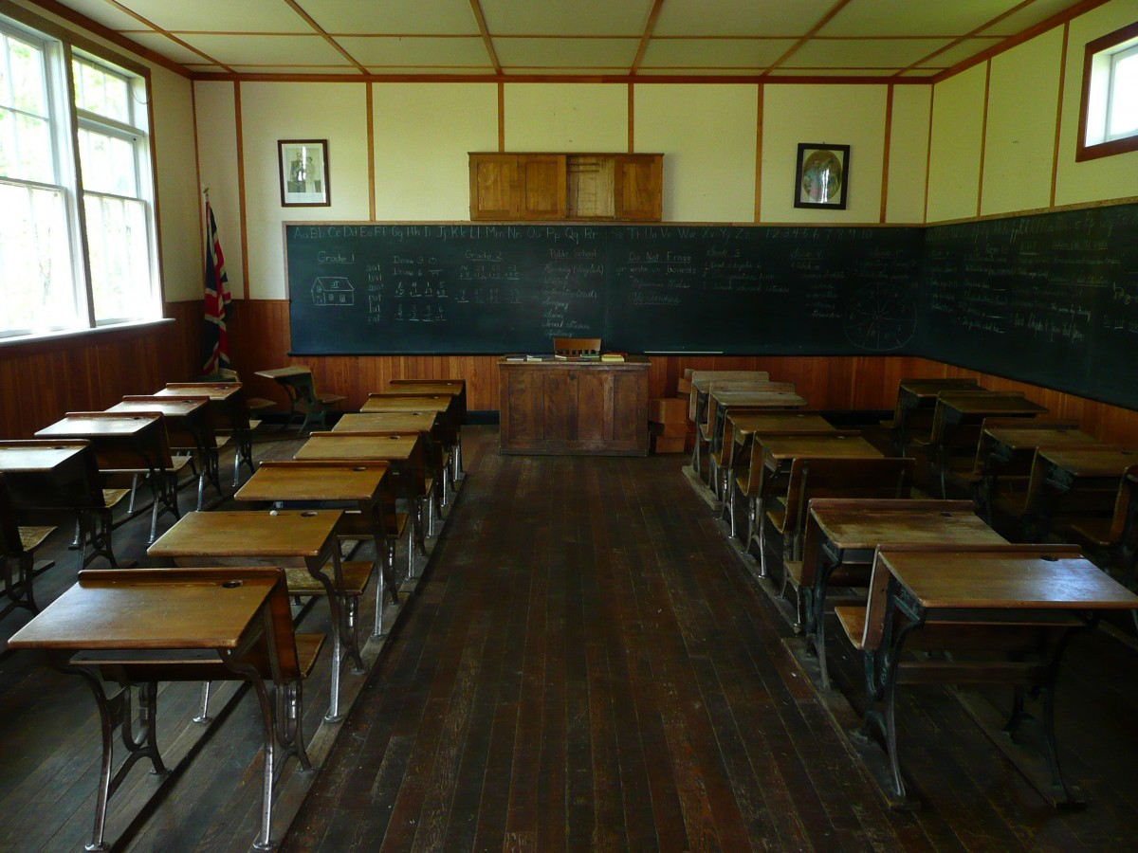
Ein Blick zurück: Veränderung der Lernumgebung in der Schule …
Um 1900
https://pxhere.com/de/photo/1147031
Notes:
Als Historiker*innen schauen wir ja gerne in die Vergangenheit zurück. Schauen wir ins Jahr 1900, wie dort die Lernumgebung in der Schule aussah …

Slide 19
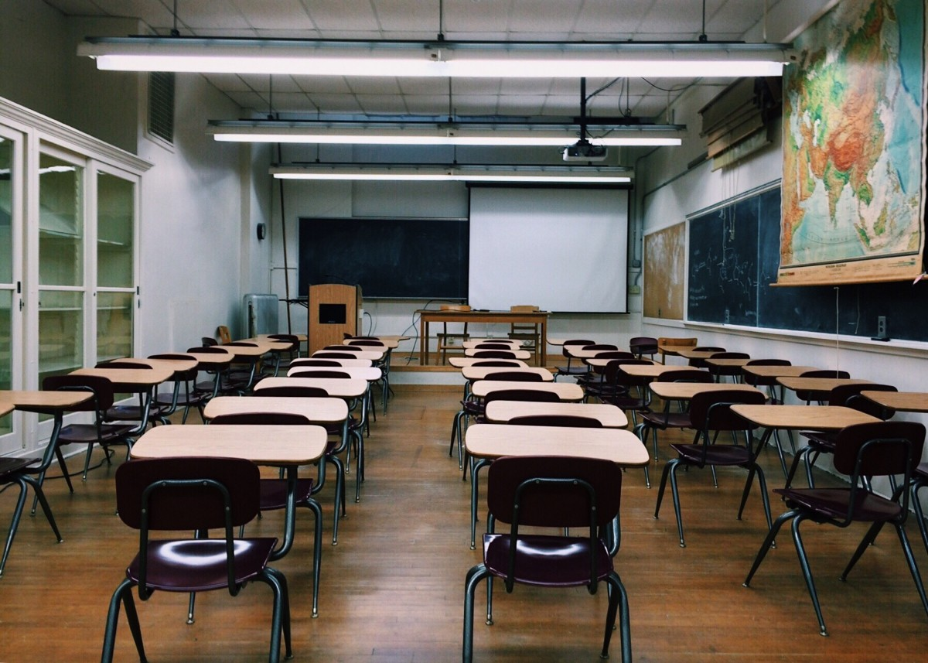
Veränderung der Lernumgebung in der Schule …
Um 1900
Um 2000
https://pxhere.com/de/photo/1147031; https://pxhere.com/de/photo/1275810
Notes:
Und vergleichen sie mit dem Jahr 2000 …
Nicht nur die Schulgebäude mit ihren kasernenartigen Gängen und den einzelnen zellenartigen Klassenzimmern sind oft über 100 Jahre alt – meine Schule wird dieses Jahr 111 Jahre alt -, auch die Sitzordnung im Klassenzimmer ist oft noch auf das Pult zentriert in langen Reihen hintereinander geordnet …

Slide 20
Veränderung der Lernumgebung in einem Krankenhaus im Vgl. zur Schule …
Um 1900
Um 2000
Beispielbild von einem Krankenhausbett um 1900, z.B. https://www.ekweende.de/krankenhaus/geschichte.html
Beispielbild von einem Krankenhausbett um 2000, z.B.
https://www.klinikum-stuttgart.de/aktuell-im-klinikum/presse/presseinformation/klinikum-stuttgart-weiter-auf-spitzenplatz
Notes:
Vergleicht man die Veränderung der Umgebung mit zum Beispiel Krankenhäusern, fällt die Bilanz in puncto Veränderung in der Lernumgebung Schule doch sehr gering aus ...
Ein Mensch, der nach einem hundertjährigen Schlaf im Krankenhaus aufwacht, würde sich deutlich mehr wundern als wenn er in der Schule eingeschlafen wäre ….

Slide 21
Podcast der ehemaligen Bundeskanzlerin Angela Merkel zum Thema „Schule muss digitaler werden“
https://www.youtube.com/watch?v=3lKhnCslluU
Notes:
Die Forderung der Politik ist daher recht simpel: Schule muss digitaler werden …

Slide 22
KMK - „Digitalisierungsoffensive“ 2016
Das Ende der „Kreidezeit": Das digitale Klassenzimmer
https://www.kmk.org/fileadmin/pdf/PresseUndAktuelles/2018/Digitalstrategie_2017_mit_Weiterbildung.pdf
Notes:
Medienbildung seit 2016 als integraler Bestandteil aller Schulfächer …

Slide 23
Computer als ein „notwendiges Abenteuer“ (KMK-Strategie 1984)
Alarm in den Schulen: Die Computer kommen
https://www.spiegel.de/politik/alarm-in-den-schulen-die-computer-kommen-a-be073c5b-0002-0001-0000-000013512161
(Der SPIEGEL 47/18.11.1984)
Notes:
Das Thema ist aber nicht erst seit 2016 virulent, sondern schon deutlich länger …
Etwa um 1985 kamen die Computer als neue Arbeitswerkzeuge der Informationsverarbeitung auf – ein „notwendiges Abenteuer“, so der SPIEGEL 1984, das „Alarm“ auslöste und für dessen Einsatz es an genügend Rechnern fehlte, aber auch an Lehrern, die damit umgehen konnten. Ungeklärt war auch die Frage, ob sich Computer auch außer in Informatik in andere Fächer integrieren lassen …

Slide 24
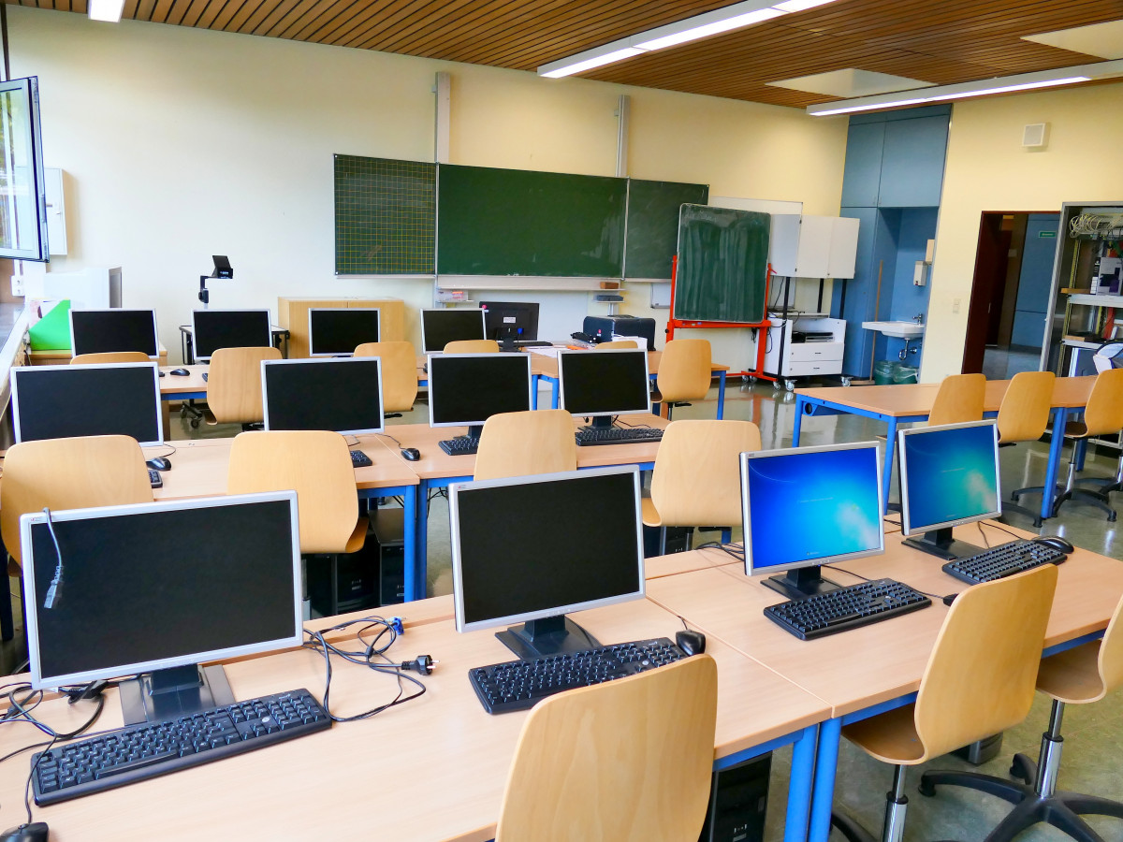
Um 2000 – „Neue Medien“
https://pxhere.com/de/photo/1218112
Notes:
Die Antwort lautet eindeutig: Ja. Spätestens um 2000 waren Computerräume -mit übergroßen Bildschirmen -in allen Schulen eingerichtet. Man sprach von „neuen Medien“, so auch das erste Heft von Geschichte Lernen Nr. 89 zum Thema von 2002 – mittlerweile gibt es zwei weitere …

Slide 25
Kritische Stimmen …
„Für alles, was ich analog machen kann, würde ich nichts Digitales einsetzen“.
(Bildungsforscher Klaus Zierer, 2017)
https://www.mainpost.de/ueberregional/meinung/leitartikel/fuer-alles-was-ich-analog-machen-kann-wuerde-ich-nichts-digitales-einsetzen-art-9792310
„Schluss mit der Fixierung auf das Digitale!“
(Medienwissenschaftler Ralf Lankau, 2018)
https://www.faz.net/aktuell/karriere-hochschule/warum-handys-im-unterricht-nichts-zu-suchen-haben-15725728/staendiger-begleiter-koennen-15727674.html
Notes:
Es gibt auch kritische Stimmen, von denen ich nur einige wenige kurz auch zu Wort kommen lassen möchte, so z.B. den renommierten Bildungsforscher Klaus Zierer, der vor der Digitalisierung der Schulen warnt und den oft zu unreflektierten Umgang mit digitalen Medien in den Schulen sogar für naiv hält. Er verlangt vor allem eine bessere Medienerziehung und mehr Selbstreflexion hin zur Frage: Was macht das Medium mit mir?
Oder den Offenburger Medienwissenschaftler Ralf Lankau, Sprecher des „Bündnis für humane Bildung“, der sich unlängst auf dem Digitalkongress des ZSL im Oktober ein Streitgespräch mit Glenn González von SAP lieferte, „Schluss mit der Fixierung aufs Digitale“ und sieht „digitale Bildung“ sogar als „ein Projekt der Gegenaufklärung“, weil sie den Menschen entmündige und damit den humanistisch-demokratischen Bildungsauftrag verhindere …
(vgl. u.a. Paula Bleckmann / Ralf Lankau (Hg.), Digitale Medien und Unterricht - Eine Kontroverse, Weinheim 2019)

Slide 26
2022: Schule verändert sich mit der Lebenswelt der SuS ständig …
https://pxhere.com/de/photo/1439109
Notes:
Unabhängig aller Diskussionen über die Gefahren und Bedenken, den „Mehrwert“ und die „Relevanz“ oder über oft unreflektierte Veränderungsprozesse im Sozialverhalten beim Einsatz digitaler Medien – es bleibt festzuhalten, dass sich Schule mit der Lebenswelt der SuS – nicht unbedingt eben revolutionär, aber evolutionär - verändert hat:
Ob wir Lehrende das wollen oder nicht - man verabredet sich über WhatsUp, statt ein Lexikon in die Hand zu nehmen wird im Internet gesucht, Erklärvideos erleben eine Hochkonjunktur und gehören wie selbstverständlich zu jeder Prüfungsvorbereitung – noch vor dem Schulbuch.

Slide 27
2040: Wie könnte Unterricht im Jahr 2040 aussehen?
Mit oder ohne Lehrkräfte?
Mit oder ohne Buch?
https://www.br.de/radio/br24/sendungen/campusmagazin/campus-schule-der-zukunft-im-jahr-2040-fuer-rw-100.html
Notes:
Und wie sieht die Schule der Zukunft aus?
Bildungsforscher sagen, dass es zwar noch ein Schulgebäude gibt, aber keine Klassenzimmer. Schule wird zum Treffpunkt, an der man zusammenkommt, lacht und feiert – gelernt wird auch, aber sehr mobil an smarten Tablets an einem individuellen Plätzchen im Schulgebäude, vermehrt aber an verschiedenen Lernorten außerhalb der Schule. Und Schule wird immer individueller. Erklärungen gibt es nicht mehr allein durch Lehrkräfte, sondern durch Roboter, die viel geduldiger sind als Lehrkräfte und die man immer und immer wieder fragen kann und die individuelles Feedback geben.
Ersetzen wird aber selbst der freundlichste Roboter die Lehrkraft nicht, den Lernprozesse gelingen besonders auch über Emotionen, Lernen bleibt ein Beziehungsgeschehen …

Slide 28
Veränderte Formen der Geschichtskultur
Fotos einfügen
z.B. vom Computerspiel Assassins
(https://assassinscreed.fandom.com/de/wiki/Assassin%E2%80%99s_Creed_II)
Instagramm-Projekt „ich bin Sophie Scholl
(https://www.presseportal.de/pm/7169/5143605)
z.B. Buchtitel „Geschichte auf youtube“
(https://www.degruyter.com/document/doi/10.1515/9783110599497/html?lang=de)
z.B. MrWissen2go bzw. Mirco Drotschmann
(https://presse.funk.net/format/mrwissen2go/)
Notes:
Apropos „Ob wir Lehrende das wollen oder nicht …“
Nicht nur der Schulalltag hat sich verändert. Ein Blick auf die außerhalb der Schule längst entstandenen digitalen Produkte der Geschichtskultur, der ja auch unseren Schülerinnen und Schülern außerhalb der Schule begegnen, verdeutlicht, dass die Aneignung von historischem Wissen längst hauptsächlich über digitale Formate erfolgt.
Solche veränderte Formen der Geschichtskultur zeigen sich beispielsweise in …
digitaler Spielkultur als Teil der Jugendkultur, die auch zahlreiche historisierende Spiele, wie z.B. „Assassin“ (griechische Geschichte) umfasst,
Instagram-Storys mit historischen Inhalten,
Youtube als eigenständiges Medienportal mit zahlreichen hochgeladenen TV-Dokumentationen und historischen Filmdokumenten,
und nicht zuletzt Erklärvideos, allen voran die vom mittlerweile ja fast Kultstatus besitzenden MrWissen2go Mirco Drotschmann.
Solche Geschichtsdeutungen – nicht alle, aber mitunter auch revisionistische oder rassistische -einigermaßen einordnen zu können, verlangt eine Thematisierung auch im Geschichtsunterricht.
Daher fordern Geschichtsdidaktiker, dass digitale Produkte der Geschichtskultur auch zu Gegenstände der kritischen Reflektion im Geschichtsunterricht selbst werden müssen, um die Lernenden nicht unbesehen den dort mehr oder weniger unterschwellig vermittelten Geschichtsbildern zu überlassen.

Slide 29
„Geschichtslernen unter den Bedingungen der Digitalität“
Notes:
Mit anderen Worten: Die Digitalisierung hat schon längst das Geschichtslernen und damit auch das Geschichtsbewusstsein ergriffen und verändert.
Die Einbindung dieser Veränderungen in den Geschichtsunterricht ist somit dringend gefordert. Geschichtsbewusstsein – das oberste Ziel des Geschichtsunterrichts – bildet sich nämlich auch außerhalb des Unterrichts und nach der Schulzeit.
Um weiterhin „Geschichtsbewusstsein“ stärken zu können, muss also auch im Geschichtsunterricht ein verstärkten Nachdenken über Geschichtslernen unter den „Bedingungen der Digitalität“ einsetzen, sowie es 2013 in München auf der Tagung „Geschichte lernen digital“ formuliert, d. h. die Nutzungspotentiale der digitalen Medien im Rahmen des historischen Lernens auszuleuchten und zu reflektieren.
Der Slogan „Lernen unter den Bedingungen der Digitalität“ drückt u. a. auch aus, dass selbst wenn der Unterricht noch ganz analog durchgeführt wird, die SuS außerhalb von Schule selbstverständlich digitale Netzmedien benutzen.

Slide 30
Was heißt „Geschichtsunterricht unter den Bedingungen der Digitalität“?
Wie kann den gesellschaftlichen Rahmenbedingungen entsprochen werden und der adäquate Umgang mit digital vorliegenden, heterogenen Informationen und Darstellung von Geschichte gelernt und eingeübt werden?
Wie müssten Aufgaben für historisches Lernen konzipiert sein, um dieser digitalen Geschichtskultur begegnen zu können?
Wie können bereits vorliegende fachdidaktische Konzepte integriert werden?
Notes:
Was aber prägt einen Geschichtsunterricht unter den Bedingungen der Digitalität“?
Folgende Fragen drängen sich auf …
1. Wie kann den gesellschaftlichen Rahmenbedingungen entsprochen werden und der adäquate Umgang mit digital vorliegenden, heterogenen Informationen und Darstellung von Geschichte gelernt und eingeübt werden?
hierbei geht es natürlich auch ganz grundsätzlich um die Stärkung von Medienkompetenz allgemein
2. Wie müssten Aufgaben für historisches Lernen konzipiert sein, um dieser digitalen Geschichtskultur begegnen zu können?
→ hierbei geht es auch um neue Lernbedingungen und die Ermöglichung veränderter Lernprozesse bis hin zu einer veränderten Aufgabenkultur
3. Wie können bereits vorliegende fachdidaktische Konzepte integriert werden?
→ hierbei geht es um die Berücksichtigung, aber auch den Ausbau bereits vorhandener fachdidaktischer Aspekte des historischen Lernens wie z. B. Re- und Dekonstruktion bzw. um Fragen, ob die Methode de herkömmlichen Quellenanalyse eins zu eins auf digitale Medien übertragen werden kann.

Slide 31
Vier Modi des historischen Lernens
Geschichts-unterricht
Lernen an digitalen Medien
(= Medien als Lernobjekt)
Lernen mit digitalen Medien
(= Medien als Lern- und Denkwerkzeug)
Lernen über digitale Medien
(= Medien als Lerninhalt)
Lernen im digitalen Medium
(= Medien als Umwelt für Lern- und Denkprozesse)
→ medienpädagogische, unterrichtspraktische und geschichtsspezifische Aspekte sind verwoben
Notes:
Nach Bernsen vollzieht sich digitales historisches Lernen immer mindestens in einem dieser Modi. Oft sind aber auch mehrere Modi gegenseitig verwoben, werden implizit also meistens alle vier bedient, explizitere Zugänge aber sind möglich …
Diese vier Modi will ich gerne zunächst in ihrer Funktion verdeutlichen:
Beim Lernen „an“ digitalen Medien sind die digitale Medien Lernobjekte, an denen Erkenntnisse über die Vergangenheit – durch Re- und Dekonstruktion beispielsweise – gewonnen werden.
Beim Lernen „mit“ digitalen Medien sind sie Lernwerkzeuge, die historische Denkprozesse in Gang setzen und Mittel sind, eigene Auseinandersetzung mit Vergangenheit zu ermöglichen.
Beim Lernen „über“ digitale Medien werden die Medien selbst zu Lerninhalten, zum einen historisch, aber vor allem mit Blick auf gattungsspezifische Aspekte wie Aufbau, Funktion, Handhabung etc..
Und beim Lernen „in“ digitalen Medien sind sie Teil der Umwelt für Lern- und Denkprozesse. Sie sind im Prinzip die Handlungsräume, in denen das historische Potential, aber auch seine Grenzen, erkannt werden.
https://docplayer.org/23037630-Medien-und-historisches-lernen-eine-verhaeltnisbe-stimmung-und-ein-plaedoyer-fuer-eine-digitale-geschichtsdidaktik.html , S. 19

Slide 32
Intention der digitalen Medien
Geschichts-unterricht
Lernen an digitalen Medien
(= Medien als Lernobjekt)
→ Analyse der Medien (z.B.Filme, Podcasts, Postings, Youtube-Videos …)
→ medienpädagogische, unterrichtspraktische und geschichtsspezifische Aspekte sind verwoben
Notes:
Was heißt das konkret?
1. Beim Lernen „an“ digitalen Medien geht es also um die Medienanalysen vorliegender Quellen oder Darstellungen, z. B. von Filmen, Erklärvideos, Podcasts, Postings …

Slide 33
Intention der digitalen Medien
Geschichts-unterricht
Lernen an digitalen Medien
(= Medien als Lernobjekt)
→ Analyse der Medien (z.B.Filme, Podcasts, Postings, Youtube-Videos …)
Lernen mit digitalen Medien
(= Medien als Lern- und Denkwerkzeug)
→ Online Lernen (z.B. in Blogs, Foren …)
→ medienpädagogische, unterrichtspraktische und geschichtsspezifische Aspekte sind verwoben
Notes:
Was heißt das konkret?
1. Beim Lernen „an“ digitalen Medien geht es also um die Medienanalysen vorliegender Quellen oder Darstellungen, z. B. von Filme, Erklärvideos, Podcasts, Postings,
2. beim Lernen „mit“ digitalen Medien geht es um verschiedene mediale passende Anwendungsmöglichkeiten wie Austausch in Onlineforen, Blogs etc.

Slide 34
Intention der digitalen Medien
Geschichts-unterricht
Lernen an digitalen Medien
(= Medien als Lernobjekt)
→ Analyse der Medien (z.B.Filme, Podcasts, Postings, Youtube-Videos …)
Lernen mit digitalen Medien
(= Medien als Lern- und Denkwerkzeug)
→ Online Lernen (z.B. in Blogs, Foren …)
Lernen über digitale Medien
(= Medien als Lerninhalt)
→ historische Dimension,
gattungsspezifische Angebote
→ medienpädagogische, unterrichtspraktische und geschichtsspezifische Aspekte sind verwoben
Notes:
Was heißt das konkret?
1. Beim Lernen „an“ digitalen Medien geht es also um die Medienanalysen vorliegender Quellen oder Darstellungen, z. B. von Filme, Erklärvideos, Podcasts, Postings,
2. beim Lernen „mit“ digitalen Medien geht es um verschiedene mediale passende Anwendungsmöglichkeiten wie Austausch in Onlineforen, Blogs etc.
3. beim Lernen „über“ digitale Medien geht es um die Herkunft der Informationen und ihre gattungsspezifische Verbreitung, z. B. die Erörterung von Stärken und Schwächen bestimmter Medien wie z.B. facebook

Slide 35
Intention der digitalen Medien
Geschichts-unterricht
Lernen an digitalen Medien
(= Medien als Lernobjekt)
→ Analyse der Medien (z.B.Filme, Podcasts, Postings, Youtube-Videos …)
Lernen mit digitalen Medien
(= Medien als Lern- und Denkwerkzeug)
→ Werkzeug
Lernen über digitale Medien
(= Medien als Lerninhalt)
→ historische Dimension,
Gattungsspezifik
Lernen im digitalen Medium
(= Medien als Umwelt für Lern- und Denkprozesse)
→ Denk- und Lernraum
→ medienpädagogische, unterrichtspraktische und geschichtsspezifische Aspekte sind verwoben
Notes:
Was heißt das konkret?
1. Beim Lernen „an“ digitalen Medien geht es also um die Medienanalysen vorliegender Quellen oder Darstellungen, z. B. von Filme, Erklärvideos, Podcasts, Postings,
2. beim Lernen „mit“ digitalen Medien geht es um verschiedene mediale passende Anwendungsmöglichkeiten wie Austausch in Onlineforen, Blogs etc.
3. beim Lernen „über“ digitale Medien geht es um die Herkunft der Informationen und ihre gattungsspezifische Verbreitung, z. V. die Erörterung von Stärken und Schwächen bestimmter Medien wie z.B. facebook,
4. und beim Lernen „in“ digitalen Medien geht es um den gesamten Denk- und Lebensraum, in dem die Medien eine Rolle spielen, d.h. um Handlungs- bzw. Ermöglichungsräume bzw. Weltaneignung über z.B. Lernplattformen, Organisationsmöglichkeiten und Kommunikationsräume

Slide 36
Mögliche Zielsetzungen der Tagung …
Ziele | Anfragen/ Probleme
Einblick bzw. Überblick über fachspezifische Angebote, praxisnahe Konzepte | Genügend „Freiräume“ (= Zeit) aufgrund (über)voller Bildungspläne? Mögliche Überforderung von SuS/ KuK?
nicht nur darbietende und belehrende Konzepte, sondern produktive, diskursive und kooperative Konzepte aufzeigen (Narrationen) | Welche realen Chancen haben SuS zu selbstständig-historischen Partizipation? Welche Qualität haben selbstproduzierte Narrationen? Bleiben Multikausalität und Multiperspektivität bzw. kritische Geschichtsreflexion gesichert?
differentere individuellere und kollaborative Unterrichtsformen und „Freiheitsgrade“ erkunden (Abschied von der scheinbar allwissenden zentralen Wissensvermittlung) | Beliebigkeit aufgrund der Fülle der Möglichkeiten mangelnde Kompatibilität mit Zentralabitur fehlende Freiräume
Aufweis neuer ästhetischer Darstellungsmöglichkeiten durch digitale Medien | Event-Orientierung Willkür undifferenziert, verharmlosend, unpassend
Stärkung der (eigenen und der der SuS) Medienkompetenz für Auseinandersetzung mit Geschichte auch außerhalb des Unterrichts („Orientierungskompetenz“) | Spagat zwischen Kontrolle („Gatekeeper“) und zeitgemäßer Öffnung
Notes:
Auftakt zur Diskussion im Plenum am Abend:
Nochmals ein kurzer Überblick über die Zielsetzung unserer Tagung, der ich zugleich aber auch Anfragen und Probleme gegenüberstellen möchte quasi als Herausforderungen, für die wir Antwortversuche sicher auf der Tagung suchen und diskutieren werden und wollen …

